Slide 1

프로젝트명
2nd Project by
2017.04.07
팀장 김동범
팀원 김준혁
팀원 원근희
팀원 이주형
팀원 최동철

Slide 2
1. 요구사항정의서
목차
2. 진행현황
3. 주요 SOURCE

Slide 3
1. 요구사항정의서

Slide 4
1. 요구사항정의서
메인 화면
기능 | 세부기능 | 세부 요구사항 | 전제조건
회원가입 | ID 및 비밀번호를 입력 | 가입하고자 하는 사람이 자신의 ID와 비밀번호를 입력함 | ID 중복 불가
로그인 | 저장 되어있는 ID, PASSWORD 값과 입력한 값을 비교 | ID와 PASSWORD를 입력 받아 DB에 저장되어 있는 지 확인. 확인이 될 경우 다음 페이지로 전환, 안될 경우 첫 화면 유지 | 로그인 시 등록되어 있는 ID 여야함 로그인 성공 시, 각 ID에 할당된 MONEY도 같이 출력
접속 | 여러 PC에서 동시에 접속 | 같은 네트워크 상에 있는 각기 다른 PC가 동시에 한 웹 페이지에 접속하고 서로 상호작용 할 수 있도록 구현 | 서버를 구축해야 하며 서로를 구분할 수 있는 identity 필요
 | 로그인 계정에 따라 관리자와 클라이언트로 구분 | 접속하는 계정에 따라 권한을 다르게 부여 권한에 따라 보여지는 화면을 따로 제작하여 관리자와 사용자를 분리함 | DB 연동을 통해 계정에 primary key 값을 저장하고 접속 시 key 값을 통해 구분

Slide 5
1. 요구사항정의서
빵연아 게임 (떡 먹는 용만이)
기능 | 세부기능 | 세부 요구사항 | 전제조건
화면 구현 | 클라이언트 화면에서는 사용자가 원하는 곳에 자신의 소지금액을 제한범위 안에서 베팅을 실시한다. | 선택할 수 있는 김연아가 3명 있다. Text 입력 칸이 있어 자신의 소지금액 범위 안에서 입력할 수 있고, 입력이 완료된 후에는 추가 동작을 못하게 막는다. | 클라이언트와 관리자를 구분할 수 있어야 한다. 각 클라이언트가 어떤 김연아를 선택하는 지 및 선택 여부를 관리자 page에서 확인할 수 있어야 한다. 게임 결과와 각 클라이언트의 금액 순위를 출력한다.
 | 관리자 화면에서는 일정 시간 경과 혹은 시작 버튼을 누르면 애니메이션을 출력하고 게임이 끝난 후 결과를 출력한다. | 빵을 먹은 김연아 하나와 그렇지 않은 김연아 둘이 있고 게임이 시작되면 임의적으로 계속 이동하는 애니메이션을 출력한다. 게임이 종료되면 클라이언트 화면에서 data를 받고 정답과 함께 맞춘 클라이언트도 공개한다.
베팅 | 게임 결과에 따라 클라이언트가 베팅한 금액을 연산처리 한다. | 베팅을 하면 베팅 화면에서 모든 input tag는 disable 처리한다. 자신의 소지금액은 베팅한 금액만큼 차감한다. 베팅한 금액은 서버로 전송하고 경기 결과에 따라 연산 처리 후 받는다. 받은 최종 소지 금액을 화면에 출력한다. | 서버가 열려 있어 각 클라이언트는 서버에 데이터를 전송할 수 있다. 서버에서는 받은 data를 경기 결과에 맞게 연산 처리 후 다시 클라이언트에 전송할 수 있다.

Slide 6
1. 요구사항정의서
경마 게임
기능 | 세부기능 | 세부 요구사항 | 전제조건
화면 구현 | 클라이언트 화면에서는 말을 선택하고 원하는 금액을 베팅할 수 있도록 한다. | 선택할 수 있는 말이 5마리가 있고 말을 클릭 시 선택한 말만 움직이는 애니메이션 처리를 한다. 2. Text 입력 칸이 있어 자신의 소지금액 범위 안에서 입력할 수 있고, 입력이 완료된 후에는 말 선택과 추가 베팅이 불가능하게 처리한다. | 클라이언트와 관리자를 구분할 수 있어야 한다. 각 클라이언트가 어떤 말을 선택하는 지 및 선택 여부를 관리자 page에서 확인할 수 있어야 한다. 경기 결과 후 최종 순위를 출력한다.
 | 관리자 화면에서는 모든 클라이언트 들이 준비가 되면 말이 움직이는 애니메이션을 구현한다. | 모든 클라이언트의 베팅이 끝나면 자동으로 3초의 시간을 기다린 뒤 말이 뛰는 애니메이션을 출력한다. 경기 중간에 순위 변동 사항을 실시간으로 출력한다. 경기 종료 후 애니메이션은 멈추고 최종 순위를 출력한다.
베팅 | 클라이언트 화면에서 말을 선택하고 자신의 소지금액에서 베팅을 한다. | 베팅을 하면 베팅 화면에서 모든 input tag는 disable 처리한다. 자신의 소지금액은 베팅한 금액만큼 차감한다. 베팅한 금액은 서버로 전송하고 경기 결과에 따라 연산 처리 후 받는다. 받은 최종 소지 금액을 화면에 출력한다. | 서버가 열려 있어 각 클라이언트는 서버에 데이터를 전송할 수 있다. 서버에서는 받은 data를 경기 결과에 맞게 연산 처리 후 다시 클라이언트에 전송할 수 있다.

Slide 7
2. 진행사항

Slide 8
2. 진행사항
Login form
4/7 | 8 | 9 | 10 | 11 | 12 | 13 | 14 | 15 | 16 | 17 | 18 | 19 | 20 | 21 | 22 | 23 | 24 | 25 | 26
기획
기획
자료조사
자료조사
 |  |  | 디자인 및 구현
 |  |  | 디자인 및 구현
 |  |  |  |  |  |  |  |  |  |  |  |  |  |  |  |  | 테스트
계획
실제 진행

Slide 9
3. 주요 SOURCE

Slide 10
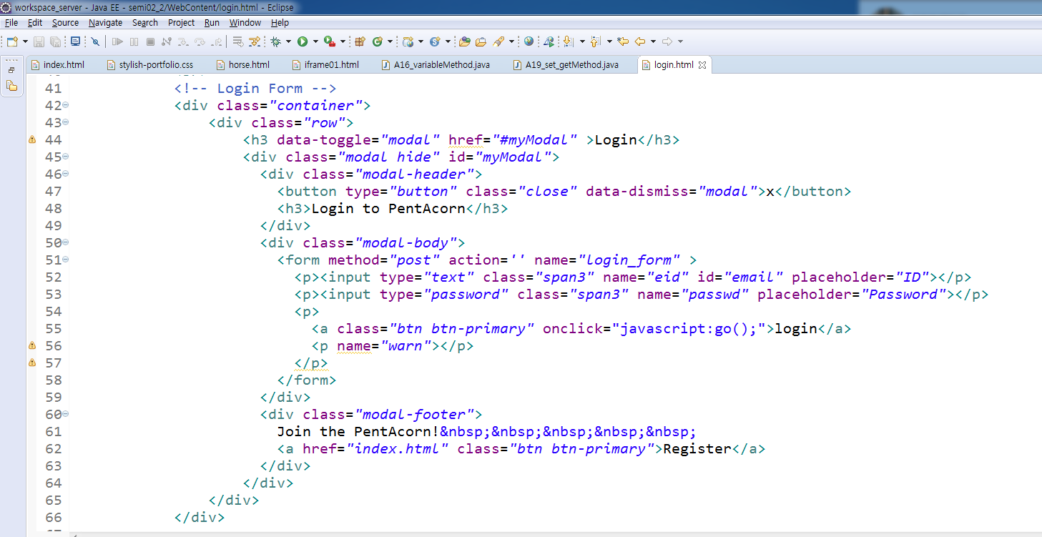
3. 주요 SOURCE – 메인화면
Login form

Slide 11
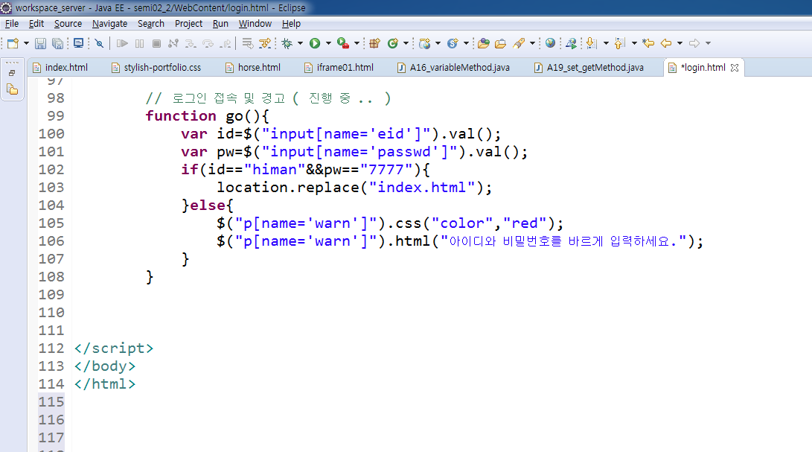
3. 주요 SOURCE – 메인화면
Login 접속 및 경고

Slide 12
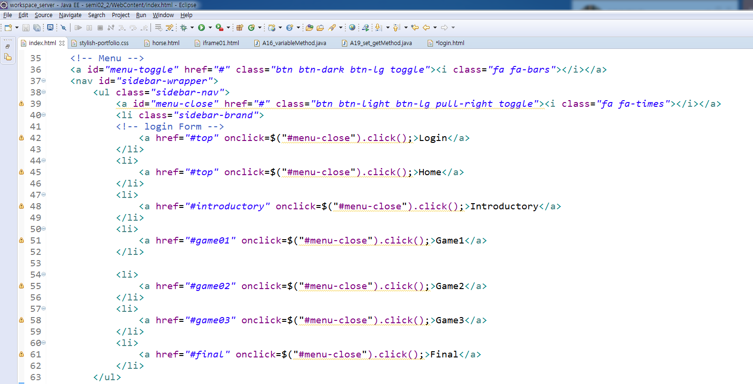
3. 주요 SOURCE – 메인화면
Menu form

Slide 13
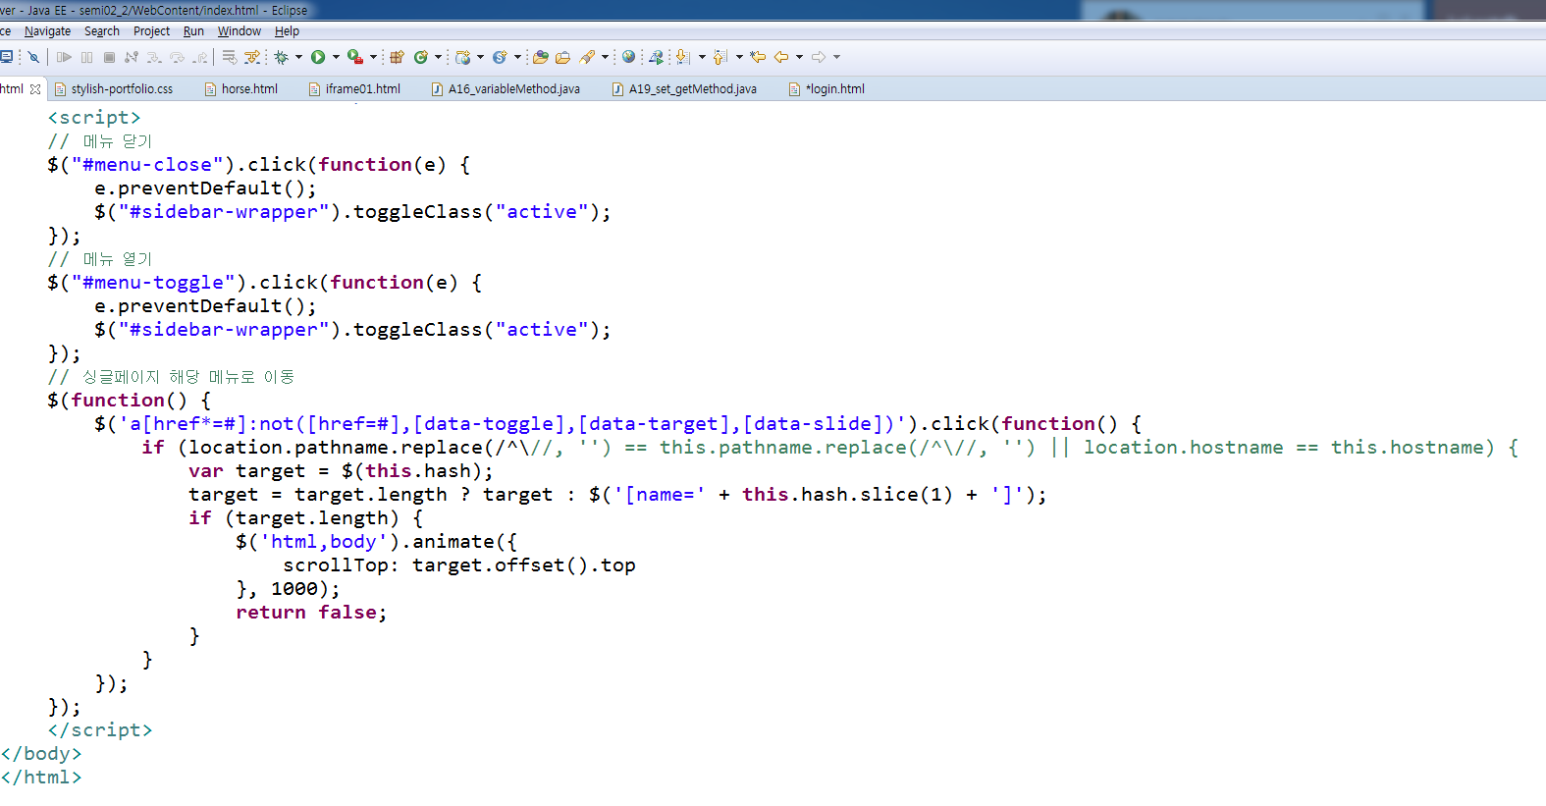
3. 주요 SOURCE – 메인화면
Menu javascript

Slide 14
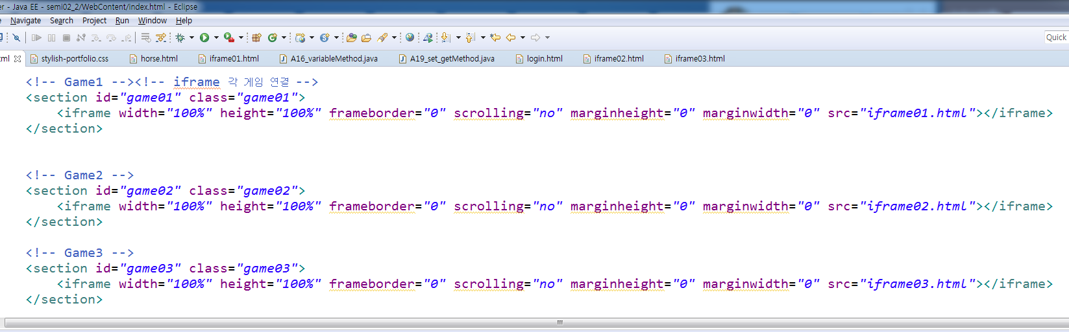
3. 주요 SOURCE – 메인화면
ifame
앞으로 계획
관리자와 플레이어를 구분하여 각기 다른 page를 할당할 계획

Slide 15
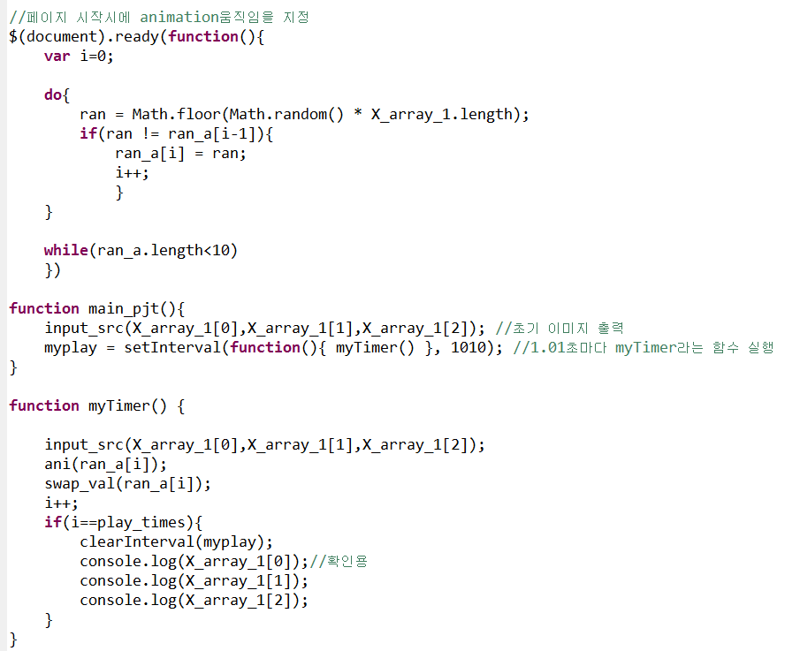
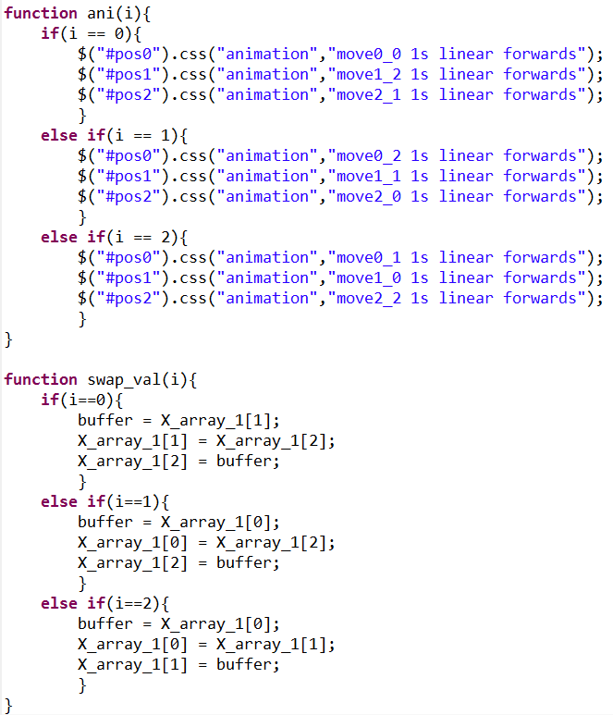
3. 주요 SOURCE – 빵연아 찾기
움직임 함수

Slide 16
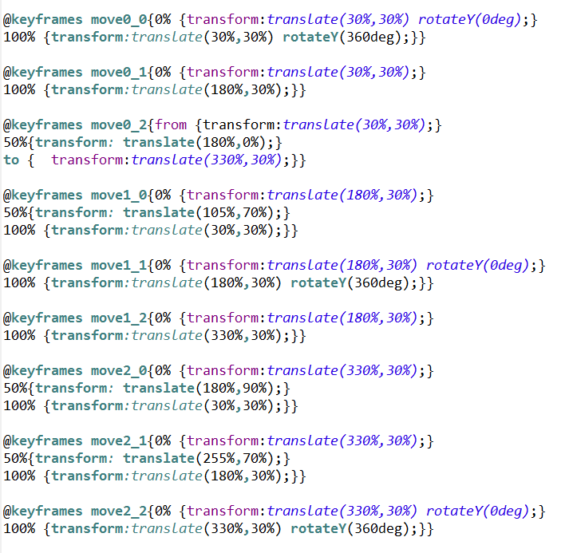
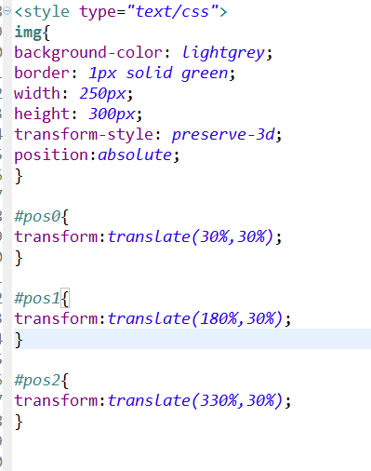
3. 주요 SOURCE – 빵연아 찾기
회전을 표현

Slide 17
3. 주요 SOURCE – 빵연아 찾기
현재 상황
Play 버튼을 클릭하면 애니메이션이 시작
정답이 정해진 후 임의로 3개의 선택지가 이동함
향후 계획
아직 정답 확인 기능이 없으므로 정답 체크 기능 추가
속도에 따른 난이도 조정

Slide 18
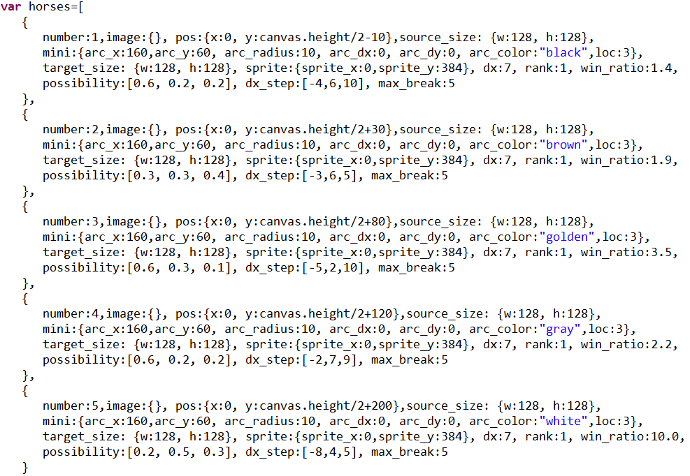
3. 주요 SOURCE – 경마
각 말의 객체

Slide 19
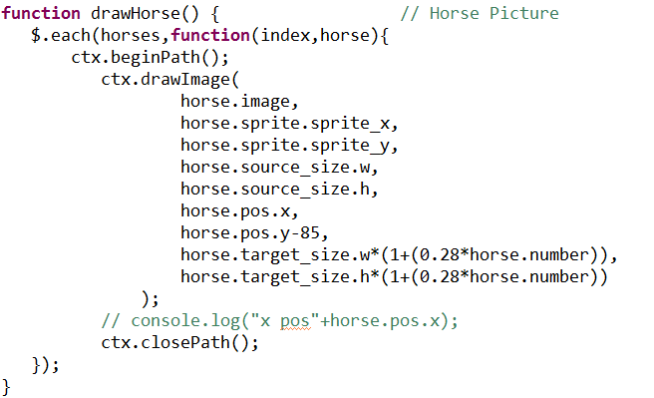
3. 주요 SOURCE – 경마
말 그림 함수

Slide 20
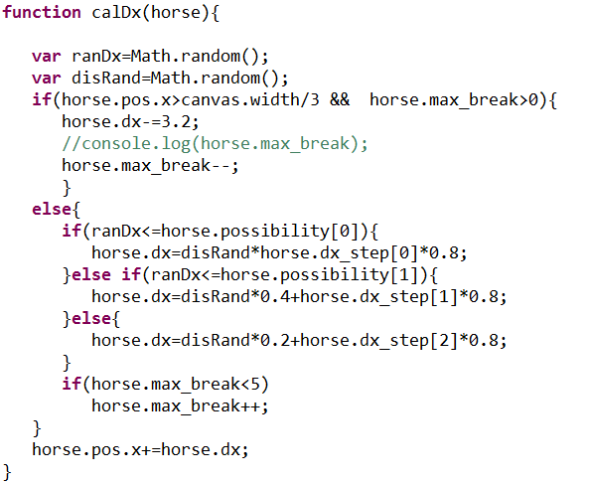
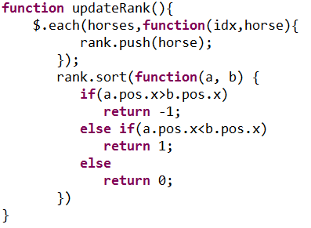
3. 주요 SOURCE – 경마
말 이동 함수와 말 등수 함수

Slide 21
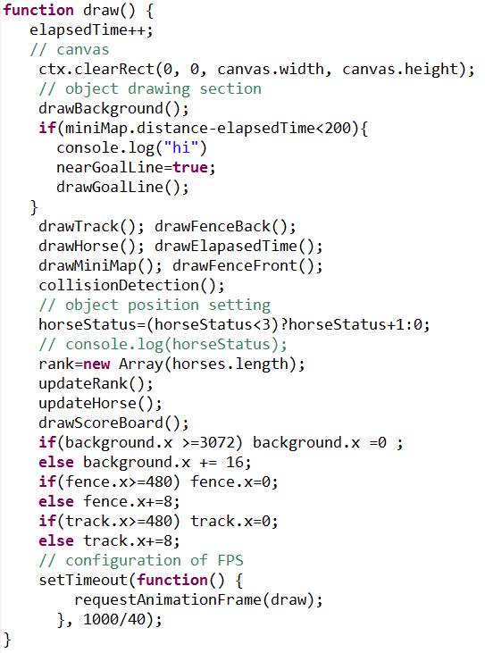
3. 주요 SOURCE – 경마
애니메이션 처리 함수

Slide 22
감사합니다.

